Slide 1
Теоремы сложения и умножения вероятностей
Государственное автономное профессиональное образовательное учреждение Краснодарского края
«Новороссийский колледж строительства и экономики»
Преподаватель: Заикина Яна Александровна

Slide 2
Цели урока
Образовательные:
изучить теоремы сложения и умножения вероятностей;
научить в процессе реальной ситуации определять термины теории вероятностей;
научить решать реальные жизненные задачи.
Воспитательные:
развивать у учащихся коммуникативные компетенции (культуру общения, умение работать в группах, элементы ораторского искусства);
способствовать развитию творческой деятельности учащихся, потребности к самообразованию.
Развивающие:
способствовать развитию общения как метода научного познания, аналитического мышления, смысловой памяти, внимания; умения работать с дополнительной литературой;
развитию навыков исследовательской деятельности.

Slide 3
Теорема сложения вероятностей
События А и В называются несовместными, если в результате данного испытания появление одного из них исключает появление другого ( испытание: стрельба по мишени
А-выбивание четного числа очков; В- не четного).
Вероятность появления одного из двух несовместных событий, равна сумме вероятностей этих событий:
Р(А+В)=Р(А)+Р(В)

Slide 4
Теорема сложения вероятностей
Сумма вероятностей противоположных событий равна 1
События А и В называются совместными, если в результате данного испытания появление одного из них не исключает появление другого( А- в аудиторию вошел учитель; В- вошел студент).
Вероятность появления хотя бы одного из двух совместных событий равна сумме вероятностей этих событий без вероятности их совместного наступления:

Slide 5

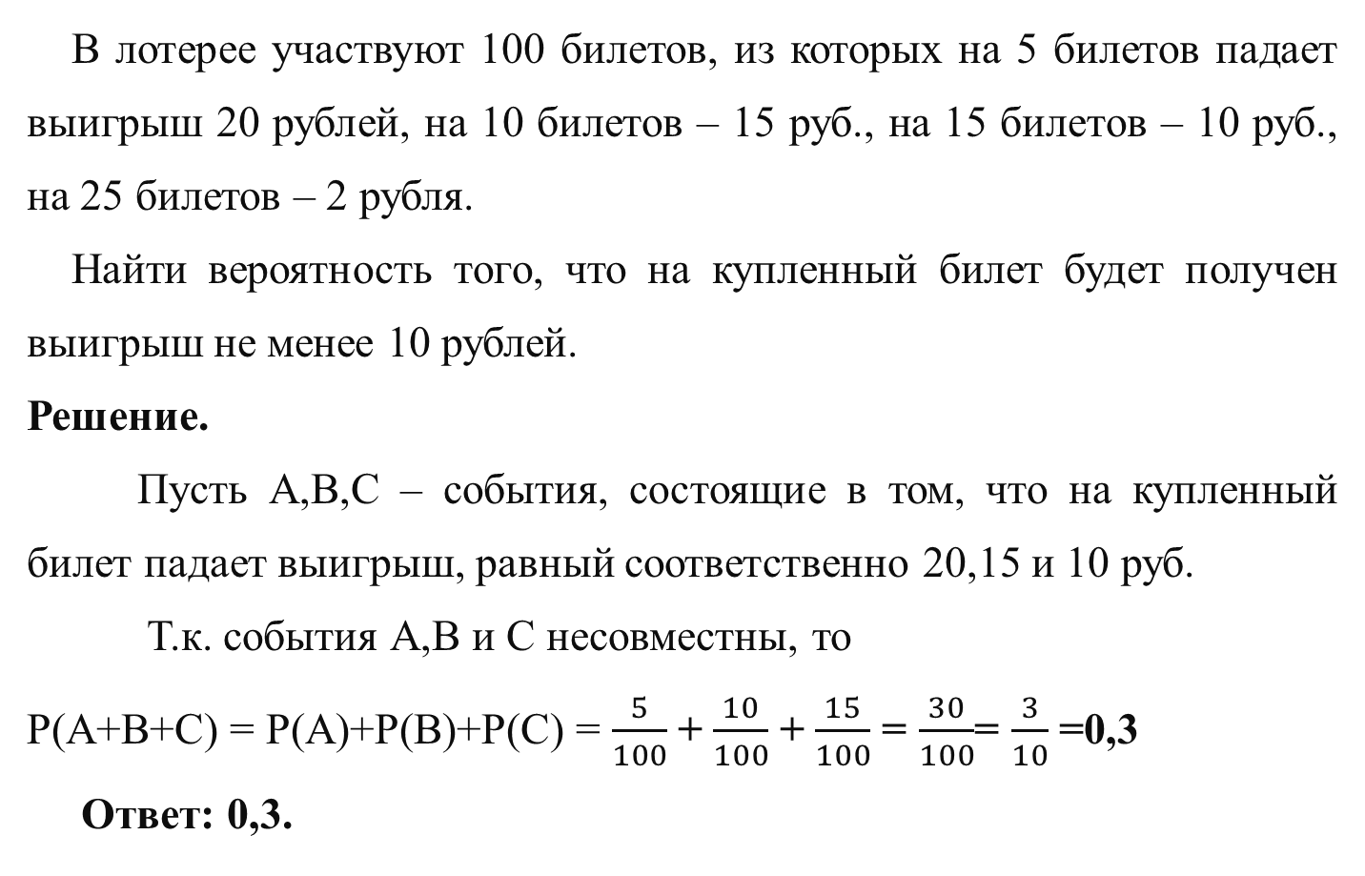
Задача 1
В лотерее участвуют 100 билетов, из которых на 5 билетов падает выигрыш 20 рублей, на 10 билетов – 15 руб., на 15 билетов – 10 руб., на 25 билетов – 2 рубля.
Найти вероятность того, что на купленный билет будет получен выигрыш не менее 10 рублей.
Решение.
Пусть А,В,С – события, состоящие в том, что на купленный билет падает выигрыш, равный соответственно 20,15 и 10 руб.
Т.к. события А,В и С несовместны, то
Р(А+В+С) = Р(А)+Р(В)+Р(С) = $\frac{5}{100}$ + $\frac{10}{100}$ + $\frac{15}{100}$ = $\frac{30}{100}$= $\frac{3}{10}$ =0,3
Ответ: 0,3.

Slide 6
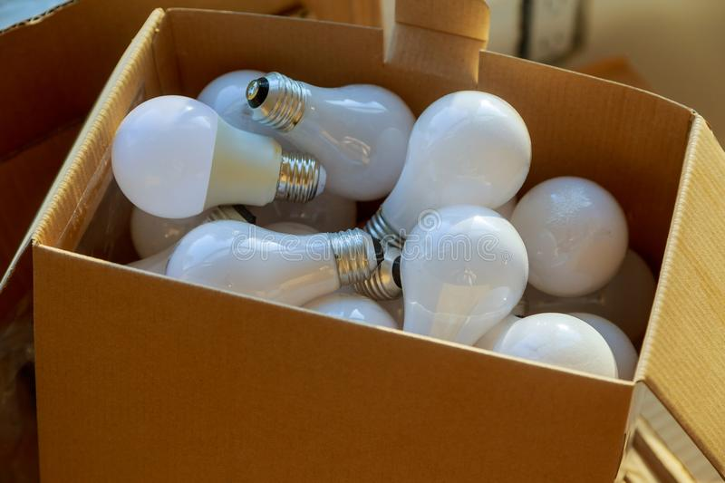
Задача 2
В коробке 250 лампочек, из них
100 по 100 Вт,
50 – по 60 Вт,
50 - по 25 Вт,
50 - по 15 Вт.
Вычислить вероятность того, что мощность любой взятой наугад лампочки не превысит 60 Вт.

Slide 7
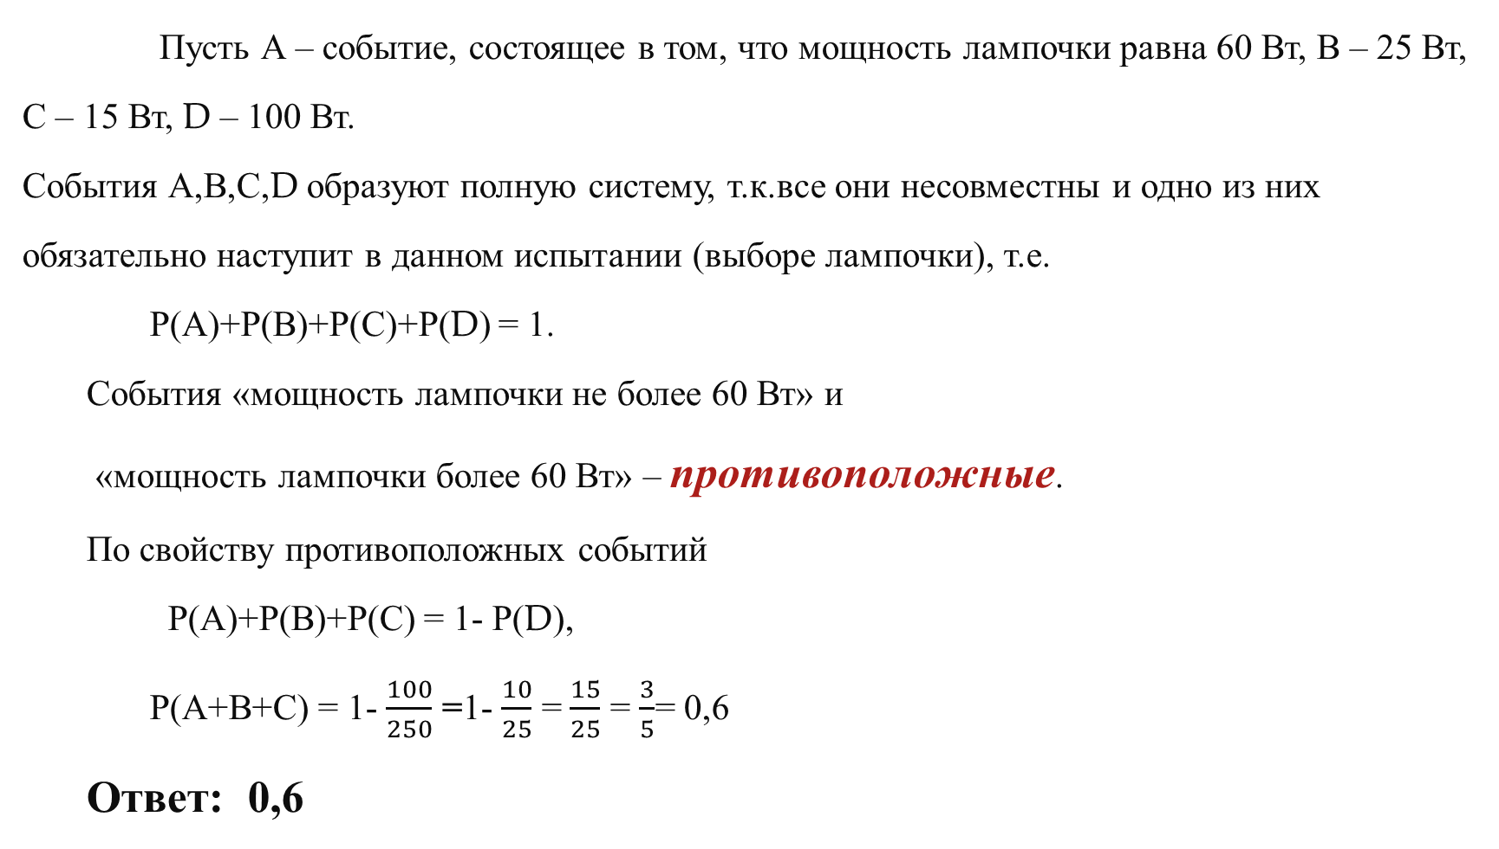
Решение
Пусть А – событие, состоящее в том, что мощность лампочки равна 60 Вт, В – 25 Вт, С – 15 Вт, D – 100 Вт.
События А,В,С,D образуют полную систему, т.к.все они несовместны и одно из них обязательно наступит в данном испытании (выборе лампочки), т.е.
Р(А)+Р(В)+Р(С)+Р(D) = 1.
События «мощность лампочки не более 60 Вт» и
«мощность лампочки более 60 Вт» – противоположные.
По свойству противоположных событий
Р(А)+Р(В)+Р(С) = 1- Р(D),
Р(А+В+С) = 1- $\frac{100}{250}$ =1- $\frac{10}{25}$ = $\frac{15}{25}$ = $\frac{3}{5}$= 0,6
Ответ: 0,6

Slide 8

Задача 3
В коробке лежат 30 бабочка-галстуков, причем 12 из них красные, остальные белые. Определить вероятность того, что из 4 наудачу вынутых бабочка-галстуков все они окажутся одного цвета.
Решение
Пусть А – событие, состоящее в том, что все 4 бабочка-галстук будут красные,
В – все 4 бабочка-галстук будут белыми

Slide 9
4 бабочка-галстуков из 30 можно выбрать
4 бабочка-галстуков из 12 красных можно выбрать
способами, аналогично
4 белых - способами.
Вероятность того, что все 4 бабочка-галстуков будут красные, равна
Ответ: 0,13
способами

Slide 10


Решение задач
( проверь себя!!!)
4. Производят три выстрела по одной мишени. Вероятность попадания при одном выстреле равна 0,5. Найти вероятность того, что в результате этих выстрелов произойдет только одно попадание. ( 0,375)
5. У продавца имеется 10 оранжевых,8 синих, 5 зеленых и 15 желтых шаров. Найти вероятность того, что купленный шар окажется оранжевым, синим или зеленым. (23/38)
6. В денежно-вещевой лотерее на каждые 10000 билетов разыгрывается 150 вещевых и 100 денежных выигрышей. Найти вероятность выигрыша денежного или вещевого на один лотерейный билет. ( 0,025)
7. Вероятность того, что новая кофемолка прослужит больше года, равна 0,91. Вероятность того, что она прослужит больше двух лет, равна 0,78. Найти вероятность того, что кофемолка прослужит меньше двух лет, но больше года. (0,13)

Slide 11
Теорема умножения вероятностей.
Два события называются независимыми, если появление любого из них не изменяет вероятность появления другого.
Вероятность совместного появления двух независимых событий равна произведению их вероятностей:
Условной вероятностью Р(В/А) называется вероятность события В, вычисленная в предположении, что событие А уже наступило.
Для независимых событий Р(А)=Р(А/В) или Р(В)=Р(В/А)
Вероятность совместного появления двух событий равна произведению вероятности одного из них на условную вероятность другого: Р(АВ)=Р(А) Р(В/А)

Slide 12




Задача 1
В первой урне находятся
6 черных и 4 белых шара, во второй – 5 черных и 7 белых.
Из каждой урны извлекают по одному шару.
Какова вероятность того, что оба шара окажутся
белыми?
15
28
15
28
46
46
36
36
23
23

Slide 13
Решение
Пусть А1 – из первой урны извлечен белый шар;
А2 – из второй урны извлечен белый шар.
События А1 и А2 независимы.
Ответ:
15
28
46
36
23
15
28
46
36
23

Slide 14

Задача 2
В Санкт-Петербурге – 16 мест на практику,
в Киеве – 10, в Баку – 5.
Какова вероятность того, что три студента
попадут в один город?
Практика

Slide 15
Решение
Событие Е – определенные три студента попадут в один город.
Это событие может реализоваться:
или в виде события С1 – указанные 3 студента попадут в С.- Петербург;
или в виде события С2 – попадут в Киев;
или в виде события С3 – попадут в Баку.
Каждое из этих событий можно рассматривать как совмещение трех событий.
Например, событие С1 – в С.-Петербург попадут и первый из указанных студентов (событие А1), и второй студент (событие А2), и третий из указанных студентов (событие А3).
Вероятности этих событий
Р(А1) = 15 , Р(А2) =Р(Е/А1) = 14 , Р(А3) = Р(Е/А1) = 13
30 29 28
Аналогично можно рассматривать и события С2 и С3.
По правилам сложения и умножения вероятностей
Р(Е) = 15·14·13 + 10· 9 · 8 + 5 · 4· 3 = 88
30·29·28 30·29·28 30·29·28 609
Ответ: 88 .
609

Slide 16
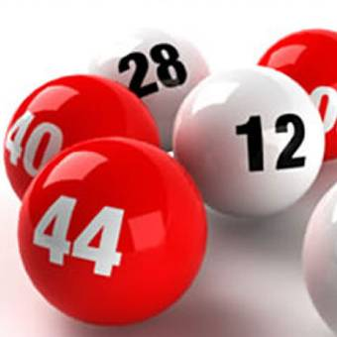
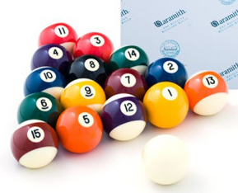
Задача 3
В ящике 6 белых и 8 красных шаров. Из ящика вынули 2 шара (не возвращая вынутый шар в ящик). Найти вероятность того, что оба шара белые.

Slide 17
Решение
Пусть событие А – появление белого шара при первом вынимании; событие В – появление белого шара при втором вынимании. События зависимы, поэтому
Р(АВ)=Р(А) Р(В/А)
Р(А)=
Р(В/А)=

Slide 18
Решение задач
( проверь себя!!!)
3.В следующих испытаниях найдите вероятности «успеха» и «неудачи»:
а) Бросают пару различных монет. «Неудача» – выпадение двух орлов.
б) Бросают игральный кубик. «Успех» – выпадение числа,
кратного трем.
в) Бросают пару различных кубиков. «Неудача» – выпадение двух четных чисел.
г) Из 36 игральных карт берут 5. «Успех» – среди них нет дамы пик.
4. В экзаменационные билеты включено по 2 теоретических вопроса и по 1 задаче. Всего составлено 28 билетов. Вычислить вероятность того, что, вынув наудачу билет, студент ответит на все вопросы, если он подготовил 50 теоретических вопросов и 22 задачи.

Slide 19


$$x+C$$

